Slide 1



Estudio
IMpacto de la DESconcentración
de servicios de salud de VIH en Cochabamba-Bolivia
WILLAN MONTAÑO
Satellite: Community-based research
in vulnerable populations in
Latin America

Slide 2
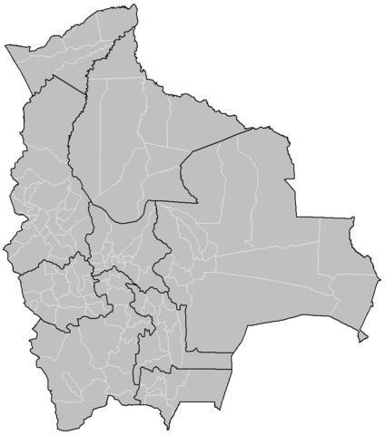

Contexto de la epidemia de VIH en Bolivia
41.911 PVV (V 70% M 30%)
3.406 nuevos casos Bolivia 10% más que el año anterior.
36,9% CV Indetectable
Total CBBA: 8095 PVV (19%)
El único país de la región sin programa PrEP

Slide 3
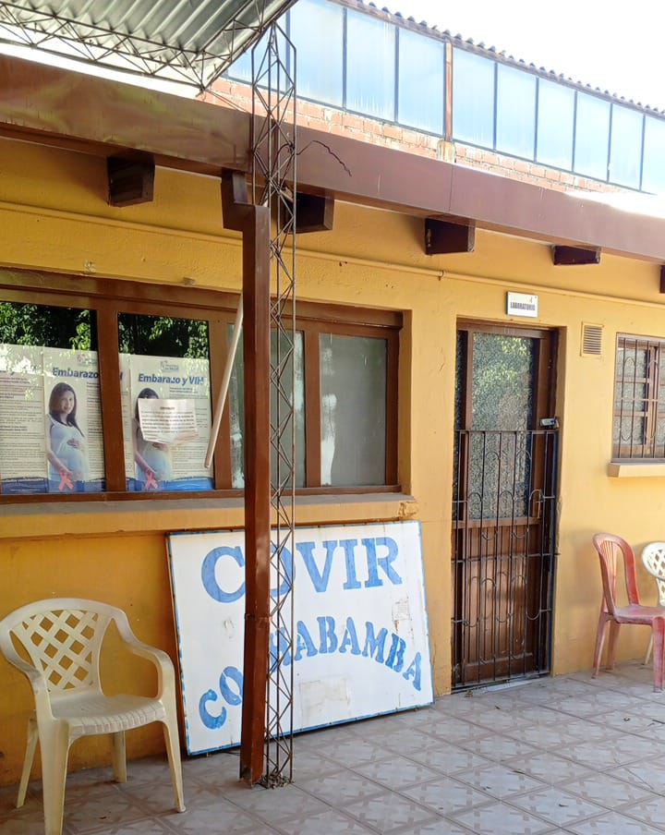
Modelo de atención PVV/TS en Bolivia:
12 CDVIR
Centro Dptal de Vigilancia Informaciòn y Referencia
Programa Nacional de VIH
Min.Salud
SEDES
Sevicio Dept de Salud
Municipios
FM
Problemática:
La desconcentración de los servicios del CDVIR en Cochabamba ha sido una demanda de la comunidad debido al hacinamiento, subida de casos y atención deficiente.
Sin embargo, este proceso iniciado en marzo de 2024 se dió de manera sorpresiva y repentina. Actualmente experimentamos descoordinación y desinformación sobre este proceso.
En 2017 el CDVIR-Cochabamba se desconcentró a 5 CS
para más de 8000 PVV,
10.000 TS y LGBT
Marzo 2024 a 82 CS

Slide 4

Estudio
¿De qué manera afecta el proceso de desconcentración del CDVIR- Cochabamba a la salud integral y derecho al acceso a la salud en los usuarios (PVVs y HsH, LGBT, TS)?

Slide 5
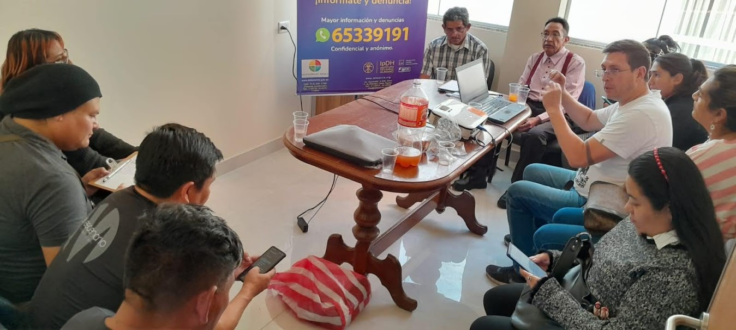
Metodología
Enfoque: Investigación comunitaria
Tipo de Investigación: Cualitativa, Descriptiva, longitudinal comparativa:
T0 Junio-24 y T1 Diciembre-24
Universo: Usuarios CDVIR-CBBA TS, PVVS, LGTB
Herramientas: Encuesta en línea y Grupo Focal
VALIDADA POR LAS COMUNIDADES: 7 OBC: Redbol, Warmis, Dsg-Cochabamba, Adultos TLGB, Trebol, MTF, VivoenPositivo)
Cómo nos va
a afectar?
¿Por qué no nos avisaron?

Slide 6



Perfil de los participantes
Encuesta en línea y grupo focal (junio 2024)
Población con la que
se identifica:
PVV 75,9% (n=88)
Gay 26,7% (n=31)
TS 17,2% (n=20)
Trans 8,6% (n=10)
Bisexual 6% (n=7)
116 participantes encuesta en línea y 4 en 1 grupo focal
Criterio de inclusión: Haber utilizado los servicios del CDVIR-Cbba en los últimos 6 meses

Slide 7
Principales hallazgos
Encuesta en línea y Grupo Focal
(junio 2024)
Satisfacción del CDVIR:
Solo el 31.5% de los usuarios estuvieron satisfechos con los servicios del CDVIR-CBBA
(discriminación y maltratos del personal de salud).
35,3% de los participantes NO recibió información sobre la desconcentración, el 56% no recibió información clara y suficiente. Se percibe una desconcentración apresurada y mal planificada.
El 77% manifestó insatisfacción con el proceso de la desconcentración. Preocupación por la discriminación, confidencialidad y falta de sensibilidad que experimentaron en los servicios del CDVIR-CBBA se repita en los nuevos centros desconcentrados.

Slide 8
El 28 de junio 2024 cerró el CDVIR Cochabamba a
82 CSDesc
SOBRE LOS NUEVOS CENTROS DE SALUD DESCONCENTRADOS
¿A dónde te han derivado?
No me han derivado 24.1% (n=28)
Sigo en el CDVIR 18,1% (n=21)
No recuerdo dònde 8,6% (n=10)
¿Ya acudiste al nuevo centro desconcentrado?
No 59,5% (n=69)
Si 40,5% (n=47)

Slide 9
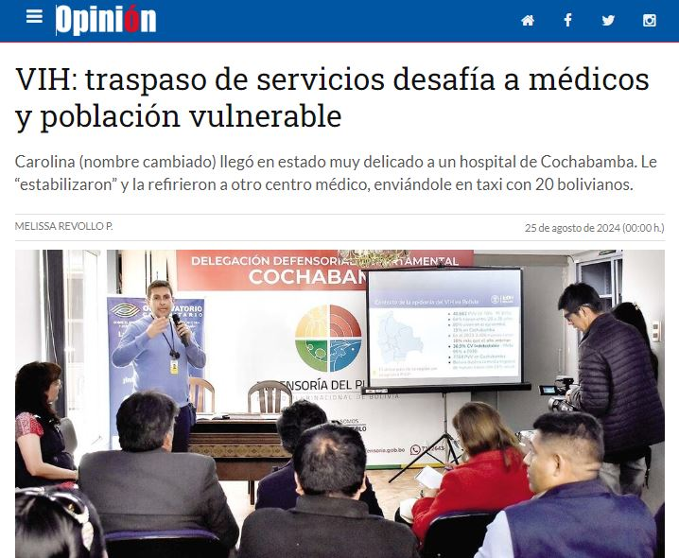
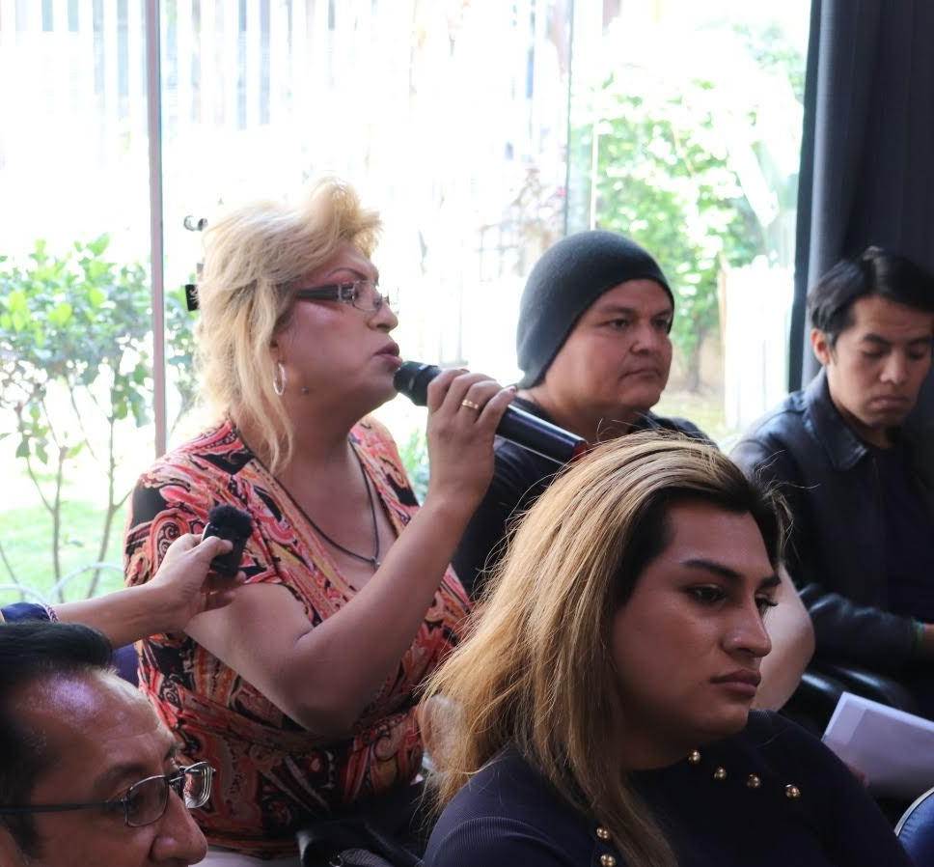
PRINCIPALES APORTES DEL ESTUDIO IMDES
Incidencia política: Luego de 4 restituciònes de IMDES, las autoridades nos consultan y coordinan con las comunidades
Cambios de autoridades y renuncias
Impacto en la prensa
ARVS en los CS desconcentrados
Más coordinación entre las comunidades
Solicitudes a las comunidades para capacitaciones

Slide 10

RECOMENDACIONES DE LOS PARTICIPANTES:
Mejorar la comunicación
Comunicaciones formales de las autoridades
Mejoras en la accesibilidad:
Formación actualizada sobre el VIH al personal de salud de los nuevos centros desconcentrados,
Atender necesidades específicas por poblaciones PVV, TS y HSH

Slide 11

- Realizar encuesta y grupo focal T1dic en diciembre 2024, análisis descriptivo y comparativo con el T0.
- Restitución de nuevos hallazgos y nuevas recomendaciones a las comunidades y autoridades
- Proponer un modelo de desconcentración a otros departamentos que no iniciaron el proceso
PRÓXIMOS PASOS

Slide 12
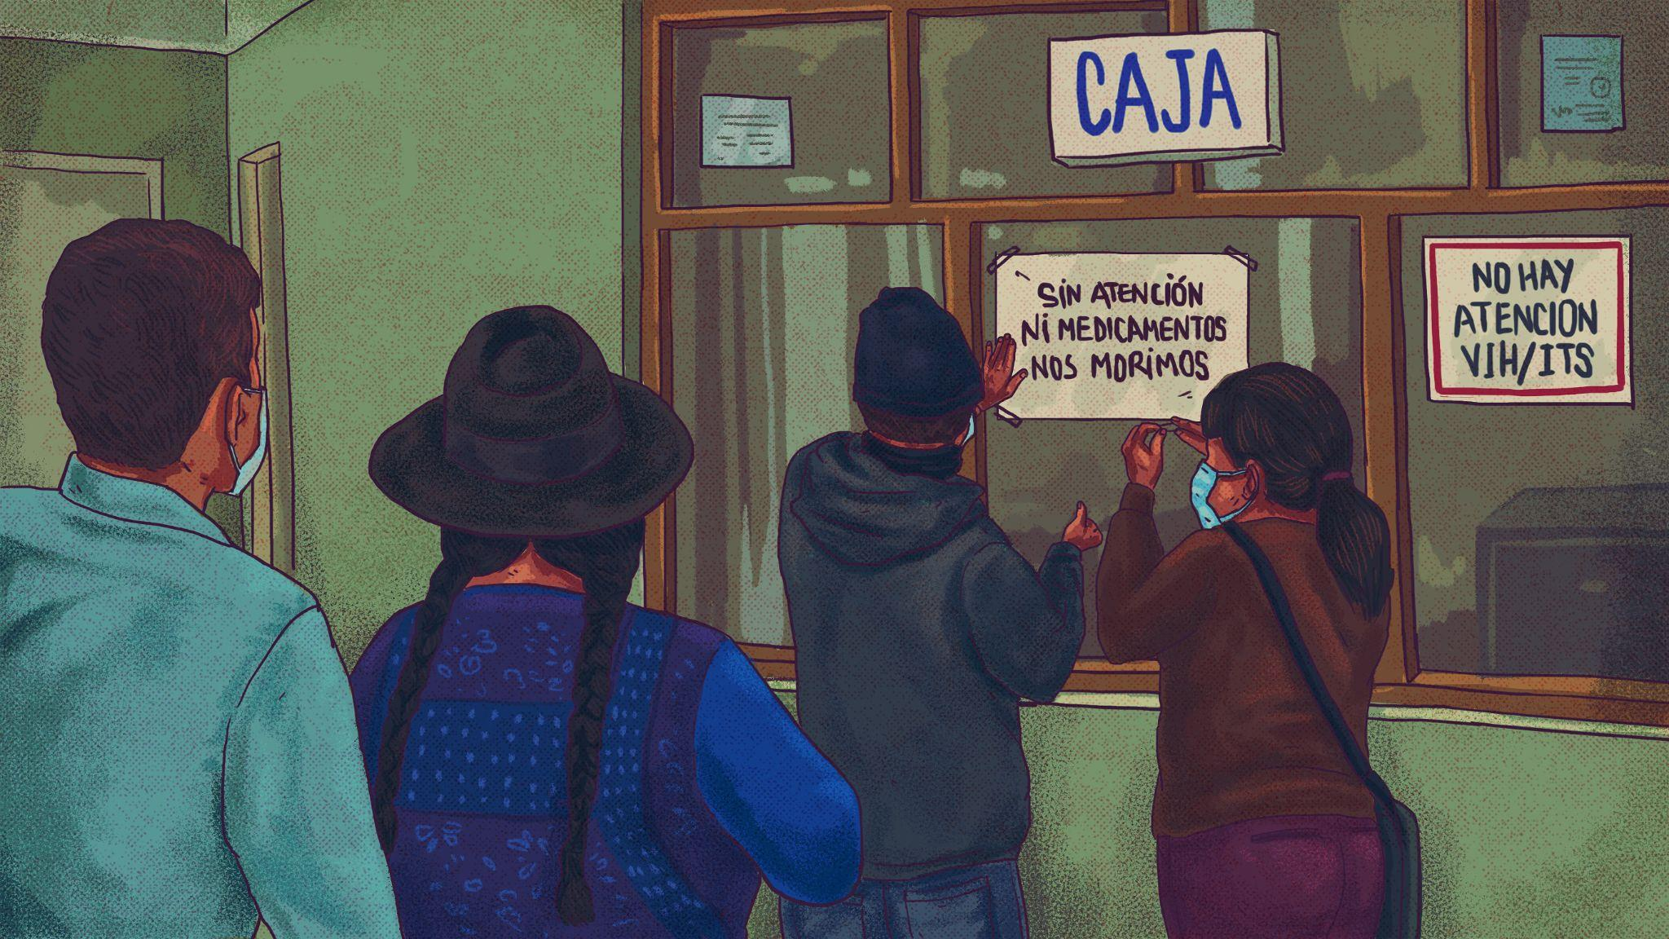
Gracias a los participantes del estudio IMDES
ddhh@idhbolivia.org
www.idhbolivia.org
@muywaso
“Todas las personas tenemos derecho a la salud” DUDH

